Slide 1




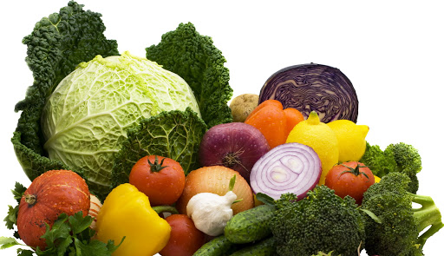
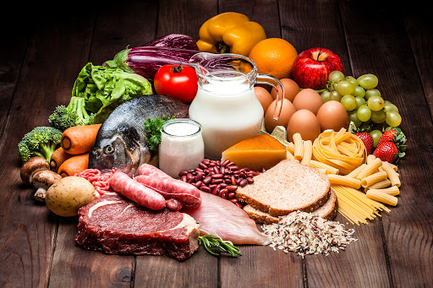



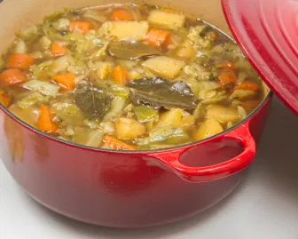
Matseðill Krílasels fyrir október 2025
Dags | Mánudagur | Þriðjudagur | Miðvikudagur | Fimmtudagur | Föstudagur
01-03 okt. |  |  | Skyr og rjómi. | Kjúklingaréttur í vorlaukssósu með grænmeti og hrísgrjónum | Matarmikil blómkásúpa með hvítlauksbrauði.
06-10 okt. | Ísl. Kjötsúpa. | Plokkfiskur með rúgbrauði og osti. | Kjúklingaréttur í ostrusósu með grænmeti og hrísgrjónum | Steiktur fiskur með lauksmjöri, grænmeti og kartöflum. | Matarmikil jalapelo tómatsúpa með hvítlauksbrauði.
13-17 okt. | Spagetti bolognese | Nætursaltaður fiskur með br. smjöri, grænmeti og rúgbrauði. | Grænmetisbuff með bernaisesósu. | Steiktar fiskbollur með ostrusósu sætum kartöflum og grænmeti. | Skipulagsdagur
20-24 okt. | Lasagne | Fiskur í mango chutney sósu með hrísgrjónum. | Kjúklingur í karrý með hrisgrjónum. | Steiktur fiskur með lauksmjöri, grænmeti og kartöflum. | Carbonate skinkupasta
27-31 okt. | Ísl. Kjötsúpa. | Soðin ýsa með fiskisósu grænmeti og kartöflum. | Kjúklingaréttur í vorlaukssósu með grænmeti og hrísgrjónum | Steiktur fiskur með lauksmjöri, grænmeti og sætum kartöflum. | Grjónagrautur með rúsínum og lyfrarpylsu

